Slide 1
LA GEOPOLITIQUE DE L’INTERNET
Alexis DANGLADE
Maeva CORNEILLE
Abir DHOKKAR

Slide 2
PLAN
LA SOUVERAINETE DES RESEAUX NUMERIQUES.
LA GOUVERNANCE INTERNATIONALE DE L’INTERNET.
LES FRONTIERES CHINOISES DE L’INTERNET.

Slide 3
1. La souveraineté des réseaux numériques
L’architecture de l’Internet
Quelle régulation adopter ?
Les enjeux politiques de la neutralité de l’Internet

Slide 4
L’architecture de l’Internet
Internet historiquement était un outil de sécurité et de recherche.
Années 90: Révolution de l’Internet diffusé aux particuliers , aux entreprises et aux gouvernements.
Deux instances fondamentales pour les Etats-Unis géniteurs du "réseau des réseaux ": DNS et ICANN.

Slide 5
Quelle régulation adopter
L’union européenne propose une régulation multilatérale et démocratique.
Les USA revendiquent le statu quo.
Les Etats moins démocratiques ( Chine , Iran Cuba ) désirent une législation gérée par l’ONU.

Slide 6
Les enjeux politiques de la neutralité
Le principe de neutralité ( end to end ) fondamental à une régulation démocratique.
Des acteurs privés et publics remettent en cause ce concept.

Slide 7
2. La gouvernance internationale de l’Internet
Le succès de l’Internet
Les conséquences sur la sphère réelle
Qui gouverne Internet ?

Slide 8
Le succès de l’Internet.
Moyen d’information et de communication.
Sa généralisation modifie les relations Usagers/Etat.
Plus présent chez les hommes.
PME positionnées sur le marché de la cartographie numérique.
Internet se développe aussi sur des puces électroniques.

Slide 9
Les conséquences sur la sphère réelle.
Sur la numérisation.
Interopérabilité = capacité que possède un système à fonctionner avec d’autres systèmes sans restrictions d’accès.
* produit de l’évolution technologique qui s’effectue selon certains rapports de forces.
* peut être voulu ou non.

Slide 10
Qui gouverne Internet ?
Appartient à l’Etat américain car ses serveurs de bases sont la propriété du département de commerce des Etats-Unis.
Sa gouvernance est contestée.
Pour l’Europe une nouvelle constitution de réseau permettrait l’équilibre entre les grandes puissances et les petits pays.
conséquence pour l’Europe serait fragmentation de l’Internet.

Slide 11
3. Les frontières chinoises de l’Internet.
La croissance exponentielle de l’Internet en Chine
Le contrôle du gouvernement chinois sur Internet
La force d’Internet

Slide 12
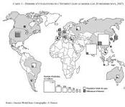
La croissance exponentielle de l’Internet en Chine

Slide 13

YANG ZILI
En 2007 ,
Yang Zili est condamné à 8 ans de prison .

Slide 14

SHI TAO
Dénoncé par le site Yahoo! , Shi tao 37 ans est condamné à 10 ans de prison.

Slide 15
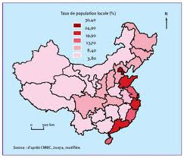
Le contrôle du gouvernement chinois sur Internet.
Taux de population locale ( % ) :
30.40
24.90
19.90
13.70
8.40
3.80

Slide 16
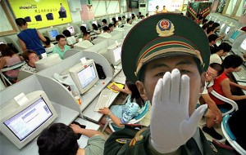
La force d’Internet.
Nous pouvons constater que l’autorité rentre dans les mœurs :

Slide 17
SOURCES
Définitions : Wikipédia
Images : photo Chine : http://www.cairn.info/resume.php?ID_ARTICLE=EG_381_0017
Shi Tao et Yang Zili : Google image.
Documents : * http://www.cairn.info/article.php?ID_REVUE=PE&ID_NUMPUBLIE=PE_063&ID_ARTICLE=PE_063_0507
* http://www.cairn.info/article.php?ID_REVUE=PE&ID_NUMPUBLIE=PE_063&ID_ARTICLE=PE_063_059
* http://www.herodote.org/spip.php?article282

